Slide 1
Mobilumo projektų akreditacija bendrojo ugdymo srityje
Vilija Bakutytė, projektų vadovė
Kėdainių profesinio rengimo centras
2021 metai

Slide 2
Dėl KA229 mokyklų mainų partnerysčių
Naujame programos „Erasmus+“ neliko KA229 mokyklų mainų partnerysčių projektų.
KA229 projekto tipas buvo pagrįstas mokymo(si) mobilumu (angl. Learning-Teaching-Training Activities), naujoje programoje mobilumo projektai vykdomi pirmame veiksme (KA1).
Jeigu vis dėlto planuojate į KA220 projekto paraišką įtraukti mokymo(si) veiklą, ji turi būti kuriamo aukštos kokybės galutinio rezultato viena iš dalių, be kurios neįmanoma pasiekti projekto rezultato.
Mokymo(si) mobilumų KA220 negali būti tiek, kiek būdavo KA229 projektuose, nes šio partnerysčių tipo projektai nėra orientuoti į mobilumą, jie orientuoti į aukštos kokybės rezultatų (studijų programos, mokomojo dalyko programos ar pan.) kūrimą. Planuodami mokymo(si) veiklą turėkite omenyje, kad principo „būtina nuvykti“ į visas šalis partneres – nėra.
Finansavimo principo – kaip buvo KA229 projektuose – nėra nei KA220, nei KA210 projektuose. Finansavimo atveju visą dotacijos sumą gauna paraišką teikianti (koordinuojanti) institucija, kuri bus atsakinga už tinkamą visos dotacijos panaudojimą, projekto veiklų įgyvendinimą bei tarpinių ir galutinių ataskaitų nacionalinei agentūrai teikimą.

Slide 3
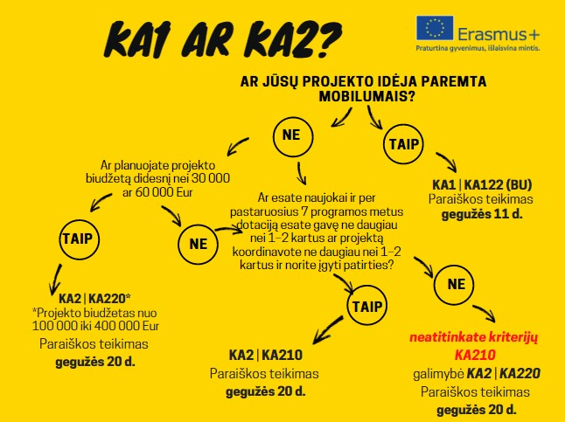
Pasitikrinkite, kuriam veiksmui tinka jūsų veikla

Slide 4
Bendrojo ugdymo mokinių ir darbuotojų mobilumas
Pagal šį veiksmą remiamos bendrojo ugdymo įstaigos ir kitos bendrojo ugdymo srityje veikiančios organizacijos, norinčios organizuoti bendrojo ugdymo įstaigų mokinių ir darbuotojų mobilumo mokymosi tikslais veiklą.
Paraiškas gali teikti:
mokyklos;
vietos ir regionų valdžios institucijos, koordinavimo įstaigos ir kitos organizacijos.

Slide 5
Bendrojo ugdymo mokinių ir darbuotojų mobilumas
Dabartiniame programos -2021-2027 metai -etape siekiama sustiprinti finansavimo tvarumą ir pereiti nuo kasmetinio konkursinio finansavimo prie dalyvavimo visą programos laikotarpį.
Tam reikalinga mokyklų strateginė vizija, kaip jos mato save po penkerių metų ir kaip programa „Erasmus+“ galėtų padėti įgyvendinti šią viziją.

Slide 6
Bendrojo ugdymo mokinių ir darbuotojų mobilumas
Pagal programą „Erasmus+“ finansuojamos mobilumo veiklos tikslas – suteikti mokymosi galimybių ir remti bendrojo ugdymo įstaigų ir kitų bendrojo ugdymo srityje veiklą vykdančių organizacijų tarptautinimą ir institucinę plėtrą.
Konkretūs šio veiksmo tikslai:
- Stiprinti europinį mokymo ir mokymosi aspektą:
o puoselėjant įtraukties ir įvairovės, tolerancijos ir demokratinio dalyvavimo vertybes;
o propaguojant žinias apie bendrą Europos paveldą ir įvairovę;
o remiant profesinių tinklų plėtrą visoje Europoje.
- Gerinti mokymo ir mokymosi kokybę bendrojo ugdymo srityje:
o remiant mokytojų, bendrojo ugdymo įstaigų vadovų ir kitų darbuotojų profesinį tobulėjimą; o skatinant naujų technologijų ir novatoriškų mokymo metodų taikymą;
o gerinant kalbų mokymąsi ir kalbų įvairovę bendrojo ugdymo įstaigose;
o remiant dalijimąsi mokymo ir bendrojo ugdymo įstaigų plėtros geriausios patirties pavyzdžiais ir jų perdavimą.
- Prisidėti prie Europos švietimo erdvės kūrimo:
o stiprinant bendrojo ugdymo įstaigų gebėjimus dalyvauti tarpvalstybiniuose mainuose ir bendradarbiauti bei vykdyti kokybiškus mobilumo projektus;
o užtikrinant, kad mobilumas mokymosi tikslais būtų reali galimybė bet kuriam bendrojo ugdymo įstaigos mokiniui;
o skatinant mokinių ir darbuotojų mobilumo laikotarpiu užsienyje pasiektų mokymosi rezultatų pripažinimą.

Slide 7
Kaip dalyvauti programos „Erasmus“ mobilumo veikloje?
„Erasmus“ akreditacija
Trumpalaikiai mokinių ir darbuotojų mobilumo projektai ( be akreditacijos)
Dalyvauti neteikiant paraiškos
Individuali organizacija
Mobilumo konsorciumo narys
Konsorciumo koordinatorius
Tapti priimančiuoju partneriu

Slide 8
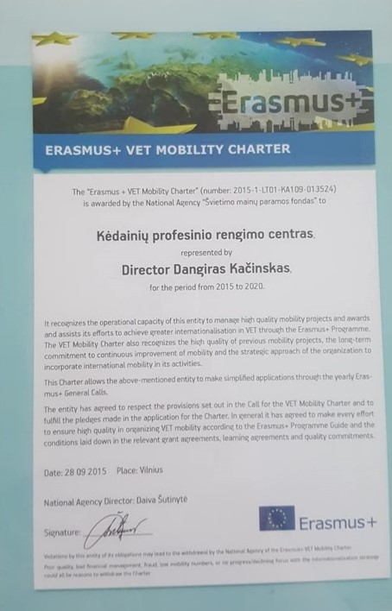
Mobilumo akreditacija
Akreditacija – tai pripažinimas, kad:
1. Organizacija pajėgi įgyvendinti aukštos kokybės mobilumo projektus.
2. Turi parengusi ilgalaikę organizacijos plėtros, pasitelkiant „Erasmus“ mobilumus, viziją.

Slide 9
Mobilumo akreditacijos privalumai
- Stabilus finansavimas
Kiekvienais metais galite prašyti lėšų, nereikės rašyti išsamios paraiškos, tik pateikti planuojamų mobilumų skaičių.
- Galimybė augti ir tyrinėti
Akreditacija leidžia išbandyti naujus dalykus: naujo tipo veiklą, naują partnerių organizaciją – be streso rašant išsamią paraišką kiekvienais metais.
- Kurti savo strategiją
Akreditacija leidžia apibrėžti savo tikslus ir suteikia laisvę pasirinkti greitį, kuriuo norite judėti.
- Investuoti į ateitį
Turėdami nuolatinį finansavimą, galite sutelkti dėmesį į savo ilgalaikius tikslus ir naudoti tarptautinio mobilumo veiklą mokymosi ir mokymo kokybei gerinti savo organizacijoje.

Slide 10
„Erasmus“ planas
1 pagrindinis „Erasmus“ programos veiksmas suteikia asmenims mokymosi mobilumo galimybes ir remia švietimo institucijų ir kitų organizacijų, susijusių su visą gyvenimą trunkančiu mokymu, plėtrą Europoje.
Lėšos, kurias jūsų organizacija gauna iš „Erasmus“ programos, turėtų padėti įgyvendinti abu šiuos tikslus. Tai reiškia, kad organizuodami savo dalyvių judumo veiklą, turėtumėte siekti ir platesnių savo organizacijos tikslų.
To siekdami, jūs parengiate „Erasmus planą“: planą, kuriame mobilumo veikla susiejama su jūsų organizacijos poreikiais ir tikslais.
Jūsų „Erasmus“ planas turėtų atsakyti į vieną pagrindinį klausimą: kaip jūs naudosite programą naudingai savo organizacijai ir visiems jos darbuotojams bei besimokantiesiems, nesvarbu, ar jie dalyvauja mobilumo veikloje, ar ne.
Erasmus“ planą sudaro trys dalys: tikslai, veikla ir valdymo bei išteklių planavimas.
Jūsų taip pat bus paprašyta užsisakyti „Erasmus“ kokybės standartus, apibrėžiančius bendras gaires organizacijoms, dalyvaujančioms programoje visoje Europoje.

Slide 11
Erasmus“ planas
Svarbiausias dalykas, į kurį reikia atsižvelgti, yra tas, kad jūsų „Erasmus“ planas turėtų būti nuoseklus ir tinkamas jūsų organizacijai, jos patirčiai ir užmojams.
Paraiška turi būti originalus pasiūlymas, parašytas specialiai jūsų organizacijai.
Atsakydami į klausimus ir apibrėždami tikslus, turėtumėte Jūsų „Erasmus“ akreditacijos paraiška turėtų būti bendro jūsų organizacijos darbo rezultatas.
Turėtumėte aptarti atsakymus tarp kolegų ir su savo vadovais. Jei jums atrodo, kad paraiška yra per sunki, galite apsvarstyti galimybę sumažinti siūlomų tikslų ir dalyvių skaičių.
„Erasmus“ akreditacija skirta tam, kad organizacijos galėtų mokytis ir tobulėti bėgant laikui.

Slide 12
Mobilumo veiklų tipai
Mobilumo projektuose mokyklų personalui išliko galimybė dalyvauti jau įprastose mobilumo veiklose: kvalifikacijos tobulinimo kursuose, vykti į kolegų darbo stebėjimą kitose šalyse ir mokymo vizitus, kurių metu Lietuvos mokytojai moko kitų šalių mokinius.
Mokinių mobilumo veiklos persikėlė iš anksčiau įgyvendintų mokyklų partnerysčių projektų į 1 pagrindinį veiksmą ir yra šios:
- Grupinis mokinių mobilumas;
- Trumpalaikis mokinių mobilumas;
- Ilgalaikis mokinių mobilumas.

Slide 13
Mobilumo veiklų tipai
Programa taip pat numato ir kitų naujovių pasirenkant veiklas. Viena iš jų – galimybė į savo instituciją pasikviesti ekspertą iš kitų šalių, kuris suteiktų pagalbą gerinant mokymo ir mokymosi procesą (pvz., mokymai personalui, naujų metodų „perdavimas“ ar pagalba patirties ir įgūdžių perkėlimui į mokyklos ugdymo procesą). Tinkami dalyviai – asmenys, turintys ekspertinės patirties bendrajame ugdyme.
Parengiamieji vizitai galimi tik gavus finansavimą projektui (ankstesniuose programų etapuose jie buvo galimi iki paraiškų pateikimo, kad partneriai susitartų dėl teikiamo projekto veiklų) ir organizuojami prieš patvirtinto projekto mobilumus. Juose galės dalyvauti ir mokiniai. Taip pat toks vizitas labai rekomenduojamas įgyvendinant ilgalaikio mokinių mobilumo veiklą. Mokiniai turėtų galimybę dar prieš pradedant mokslus apsilankyti priimančioje mokykloje
Būsimų mokytojų iš užsienio praktika – mokyklos gali pasikviesti kitų šalių bet kurio mokomojo dalyko būsimą mokytoją, kuris studijuoja mokytojus rengiančioje institucijoje ar neseniai ją baigė (po baigimo nepraėję daugiau nei 12 mėn.) atlikti praktiką. Ši veikla gali tęstis iki vienerių metų ir mokyklai nekainuoja, nes toks asmuo neužima mokytojų darbo vietos bei gauna stipendiją, iš kurios apmoka savo pragyvenimo išlaidas Lietuvoje.

Slide 14
Kėdainių PRC akreditacija profesinio mokymo srityje
Centro tarptautinė veikla yra naudinga institucijai ir atitinka jos turinį, planuojama ir įgyvendinama vadovaujantis Centro Tarptautiškumo strategija.
Ši strategija yra Centro tarptautinio bendradarbiavimo vystymo pagrindas ir numato tolesnius tarptautiškumo plėtros tikslus, uždavinius bei veiklos sritis.
2015–2020 m. Tarptautiškumo strategija buvo patvirtinta ir įsigaliojo 2015 m. gegužės mėn., buvo atnaujinta 2018 m. gruodžio mėn.
Naujam „Erasmus +“ programos laikotarpiui (2021–2027) parengėme naują Kėdainių profesinio mokymo tarptautiškumo strategijos dokumentą 2020–2024 m.

Slide 15
Mobilumo akreditacija
2020 m. paraiškos „Erasmus“ akreditacijai bendrojo ugdymo srityje pildymas - YouTube
Paraiškų teikimas šiais metais:
• 2021 m. spalio 19 d. 13:00 val. Lietuvos laiku.

